Slide 1
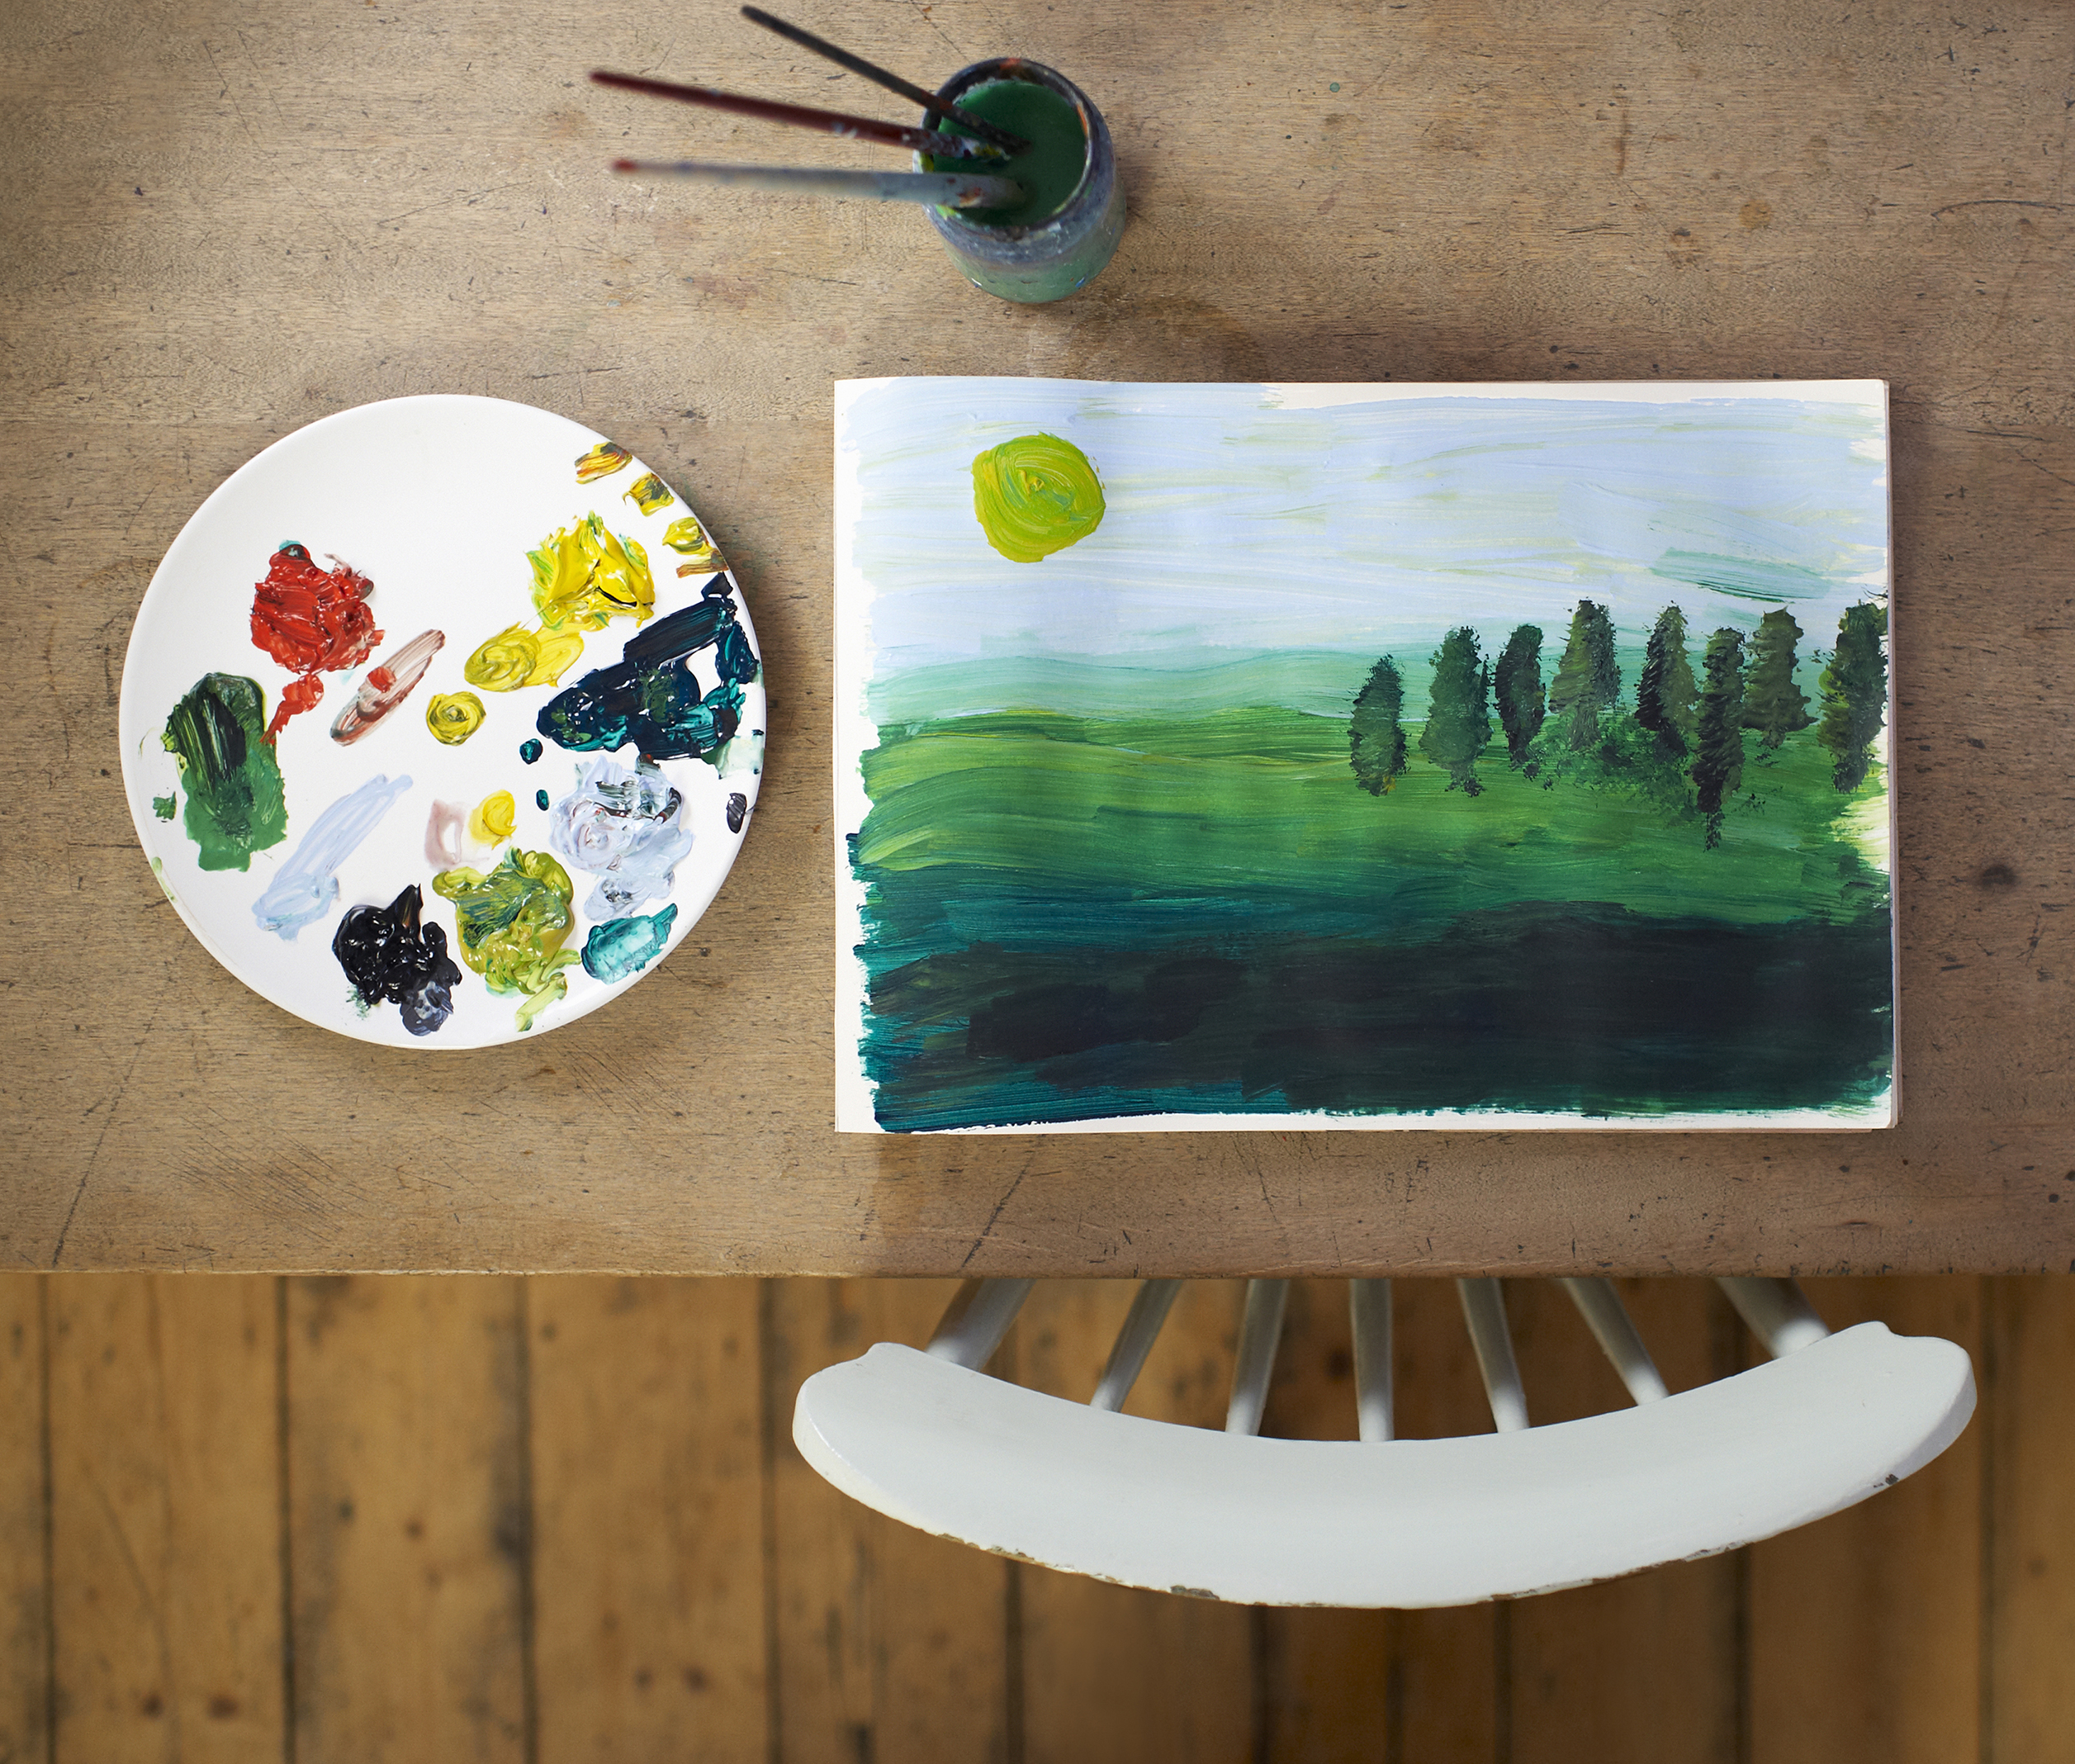
INSTRUCCIONES PARA REALIZAR LAS ACTIVIDADES.
En “DIFERENCIAS” tendrás que comentar con tu grupo y poneros de acuerdo en las diferencias que hay entre el Románico, el Gótico y el Barroco, para después exponerlas en la clase.
En “ARQUITECTURA” realiza este liveworsheet.
En “ESCULTURA” tenéis que visualizar el vídeo y escribir en un papel las características que nombran del Barroco.
En “MÚSICA” simplemente hay que escuchar y disfrutar de la música. Observa y ecribe que instrumentos aparecen.
En “PINTURA” Resuelve el puzle del cuadro de Las Meninas de Velázquez. Puedes pedir el modelo al profesor.

